Slide 1
Slobodna Dalmacija
Izradio: Marko Banović, 6.c

Slide 2
O SLOBODNOJ DALMACIJI:
Prvi broj Slobodne Dalmacije tiskan je na Mosoru, 17. lipnja 1943. godine.
Prvi glavni urednik lista bio je Šerif Šehović.
Slobodna Dalmacija su najčitanije novine u Dalmaciji.

Slide 3
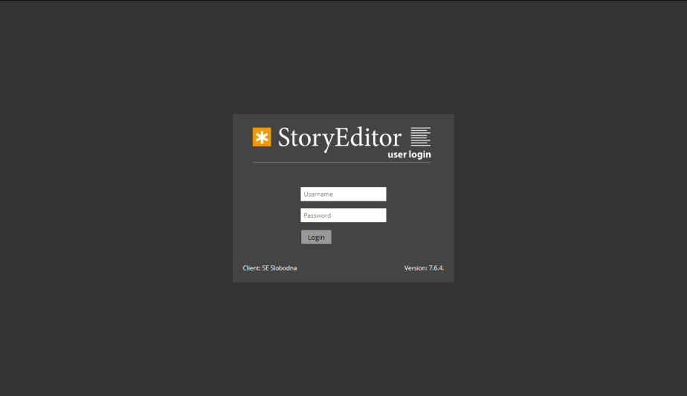
NAČIN STVARANJA NOVINA:
Tekst se unosi ili piše u programu Story Editor koji je napravljen u 2001. godini; ulaz u program je blokiran jer ga morate platiti ili dobiti specijalnu licencu.
Kod pisanja postoje 4 faze (sve su kodirane bojom):
1: Unos (crvena boja)
2: Napisano (žuta boja)
3: Lektorirano (plava boja)
4: Završeno (zelena boja)

Slide 4
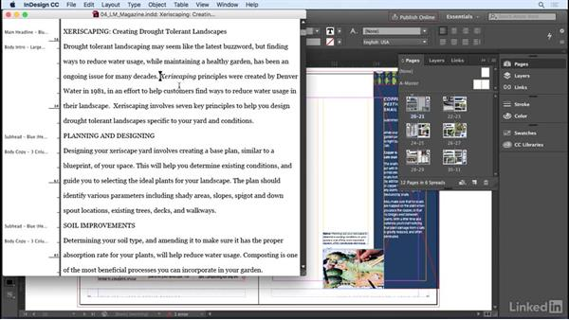
ŠTO TE BOJE ZNAČE:
1: Unos (tekst se unosi u Story Editor)
2: Napisano (tekst je završen te poslan lektorici)
3: Lektorirano (tekst je pregledan i poslan nazad novinaru preko G-Maila ili Outlooka)
4: Završeno (priča je gotova te stavljena na portal ili poslana u tisak na tiskanje).

Slide 5
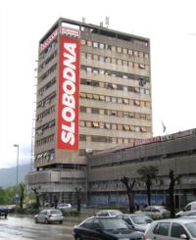
GLAVNI UREDNICI:
Neki glavni urednici su: Šerif Šehović (ujedno je i prvi glavni urednik), Neven Šegvić, Petar Šegvić, Antun Maštrović, Božidar Novak, Branko Karadžole, Vladimir Pilepić, Igor Radinović i drugi.
Zgrada Slobodne Dalmacije

Slide 6
ISTAKNUTI NOVINARI:
U Slobodnoj Dalmaciji radili su mnogi novinari, kritičari i fotoreporteri. Evo nekih: Ivo Baljkas, Frano Baras, Renato Baretić, Inoslav Bešker, Ante Bezić, Milorad Bibić, Tonči Bonači, Ćiro Čičin Šain, Joško Čelan, Jerolim Čogelja, Marija Čudina, Andro Damjanić, Boris Dežulović, Zoran Erceg, Jakša Fiamengo, Ivica Flesch, Zlatko Gall, Živko Gattin, Zdravko Gracin, Dražen Gudić, Viktor Ivančić, Ivica Ivanišević, Ante Jelaska, Joško Jelić, Mato Jerinić, Josip Jakovljević, Ivo Jurišić, Fjodor Klarić i dr.

Slide 7
ZANIMLJIVOSTI:
U zgradi Slobodne Dalmacije u Splitu ima oko 100 računala koja neprestano rade.
Svaku minutu u zgradu uđe novinar s novom vijesti spremnom za proces pisanja i uređivanja.
Tekst, ako je izabran za tisak, šalje se grafičarima na obradbu slike vezane za tu vijest. Grafičari obrađuju slike u programu Adobe Photoshop.
Novinari imaju posebnu sobu za sastanke i razgovore.

Slide 8
PITANJA:
Kada je tiskan prvi broj?
Kako se zvao prvi glavni urednik novina?
U kojem programu danas rade novinari?
Koliko postoji faza u kreiranju vijesti?
17. lipnja 1943. godine
Šerif Šehović
Rade u Story Editoru
Postoje 4 faze

Slide 9
ZAHVALE:
Velika hvala našem domaćinu Marku Njegiću koji nas je proveo kroz proces stvaranja vijesti i, također, hvala njegovim kolegama koji su bili od velike pomoći dok smo stvarali vijest!
HVALA!

Slide 10
HVALA NA POZORNOSTI!

